Slide 1
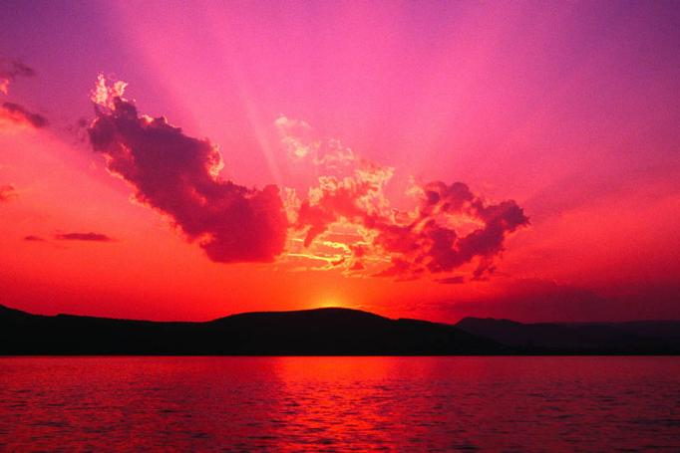
Урок з природознавства у 3 класі

Slide 2
Що означають ці літери?
Т
Л
П
С
Що вони позначають?

Slide 3
Тема уроку
Сонячне світло і тепло

Slide 4
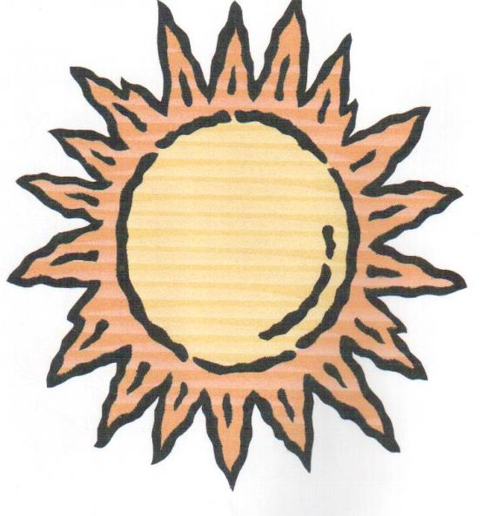
СОНЦЕ – ЦЕ ЗІРКА, РОЗЖАРЕНЕ КУЛЯСТЕ ТІЛО. Температура на поверхні сонячної корони 6 тисяч градусів, а всередині кулі- до 10 тисяч градусів

Slide 5
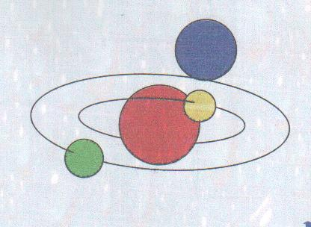

Slide 6
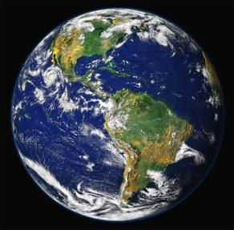
Відстань від Сонця до Землі 150 млн км і світло долітає за 8 хвилин 19 секунд

Slide 7
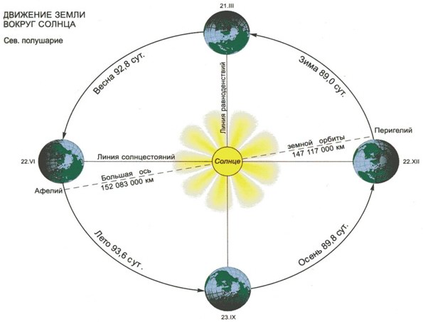

Slide 8
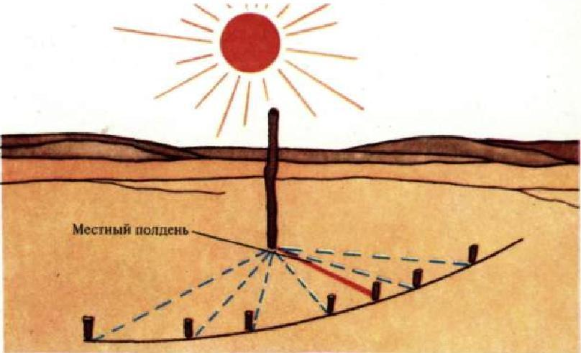

Slide 9
Знайдіть і підготуйте відповіді на такі запитання:
Яке тіло дає Землі світло і тепло?
Як падають на Землю сонячні промені?
Що означає вираз “ Сонце стоїть над головою” ?
Чому існує тінь від предметів?
Яке значення має у природі сонячне світло?
Яке значення у природі має сонячне тепло?

Slide 10
Поясніть прислів’я:
Куди не заглядає сонце, туди навідується лікар

Slide 11
Зробіть висновок
Сонце, світло, Землі, тепло, і, дає

Slide 12
Сонце дає Землі світло і тепло

Slide 13
Домащнє завдання
Стор. 82- перечитати і переказати статтю
“ Сонячне світло і тепло”
Повторити, що таке термометр, які бувають термометри, для чого вони потрібні . Прочитати статтю “ Термометр” стор 83

